Slide 1
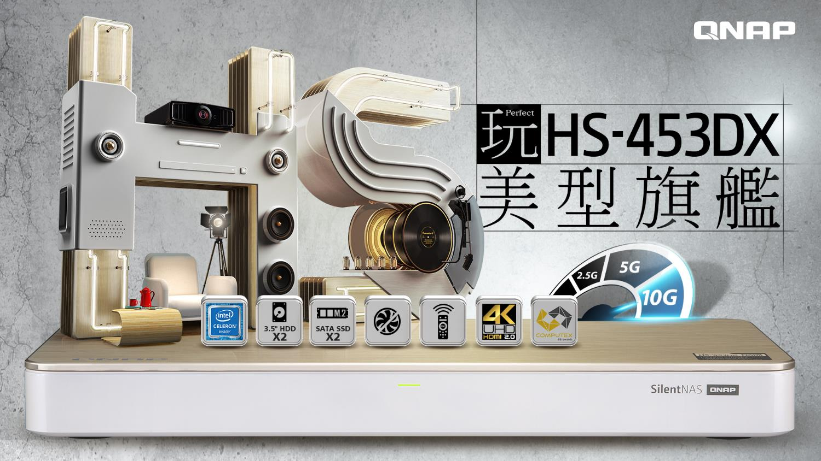

Slide 2
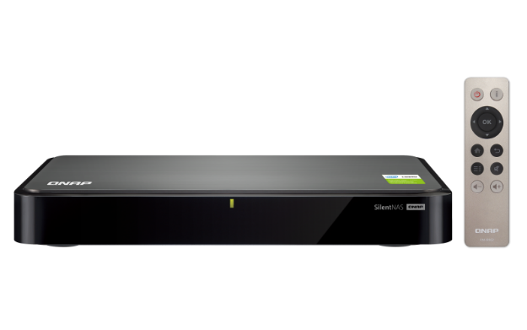

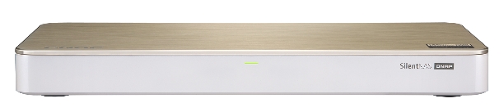




寧靜家族系列，享受 0 dB 的快感
四核 Intel Celeron J1900
2GB DDR3L 記憶體 (不可擴充)
1080P HDMI 輸出與轉檔
GbE 雙網路
2 x SATA 3Gb/s HDD
四核 Intel Celeron J4105
4GB/8GB DDR4 記憶體 (可擴充 8GB)
4K HDMI 輸出與轉檔
1 x 10GbE 網路 (10G/5G/2.5G/1G)
+ 1 x GbE 網路
2 x SATA 6Gb/s HDD +
2 x M.2 2280 SATA 6Gb/s SSD
HS-251+
HS-453DX
*實際噪音值會因為選用的硬碟而有改變．

Slide 3
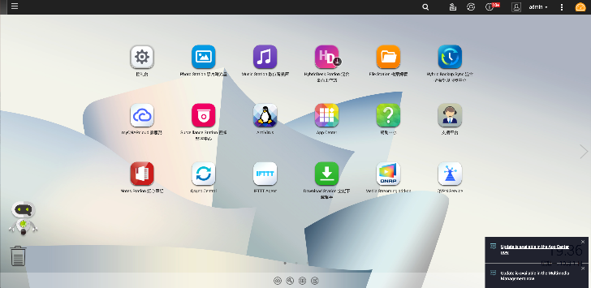
QTS 4.4.0 + 全新 Linux 系統核心 4.14
上市即搭載 QTS 4.4.0 內含目前最新長期支援 (LTS – Long Term Support) 的Linux kernel 版本 4.14
支援新平台硬體/顯示卡驅動程式
    Gemini Lake (QNAP HS-453DX)
    Coffee Lake (QNAP TVS-472XT,
    TVS-672XT, TVS-873XT)
4.2 到 4.14 重點項目優化
    Scalability & performance
    improvements for ext4

Slide 4
Intel 四核 J4105 Gemini Lake SoC
4核心
4 執行緒
2.5GHz
最高頻率
J4105
Gemini Lake SoC
14nm工藝
低溫省電
AES-NI加密
磁碟群組與資料夾加密
GPU高達 750 MHz
UHD Graphics 600
1.5GHz
基礎頻率
10watt
TDP

Slide 5
支援高速 DDR4 2400 MHz 記憶體
訂購料號:
HS-453DX-8G:
2 x 4GB
HS-453DX-4G:
2 x 2GB
HS-453DX
2 x SODIMM
DDR4-2400
雙通道支援
HS-251+
DDR3L 1333

Slide 6
HDMI 4K 60FPS 流暢影像體驗

Slide 7
雙 HDMI 影音分離帶來最佳畫面與音效
TV
影像
擴大機
音源

Slide 8
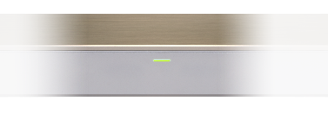
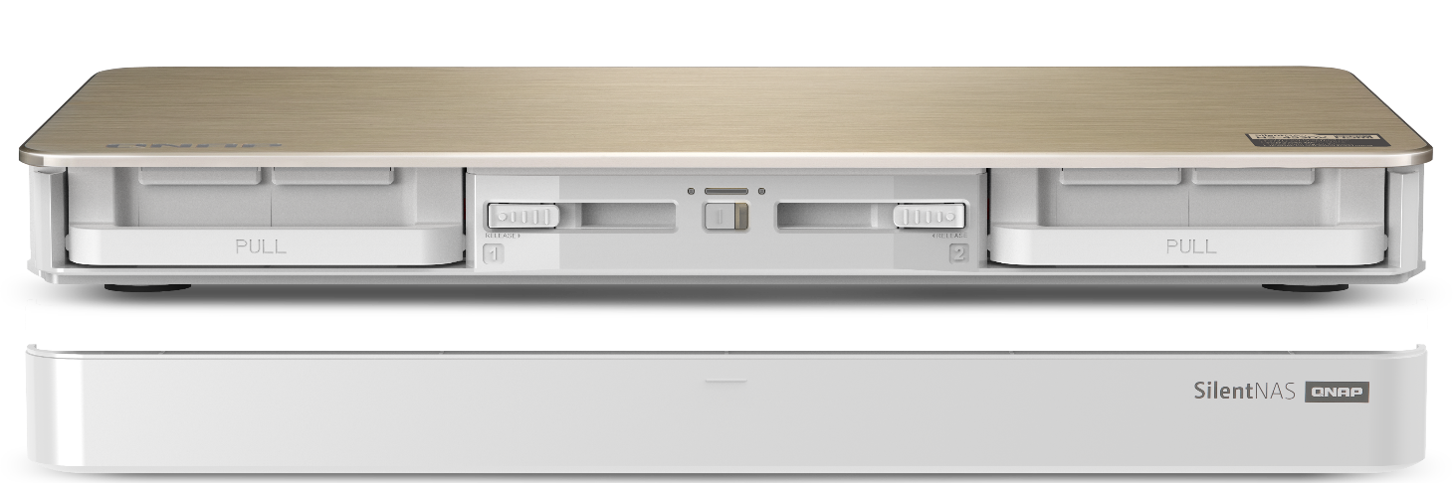
NAS 正面硬體配置
系統狀態燈
左硬碟狀態燈
右硬碟狀態燈
*裝上前蓋後，僅可見系統狀態燈號
左硬碟托盤固定鎖
右硬碟托盤固定鎖
電源鍵
IR 接收器
磁吸式前蓋

Slide 9
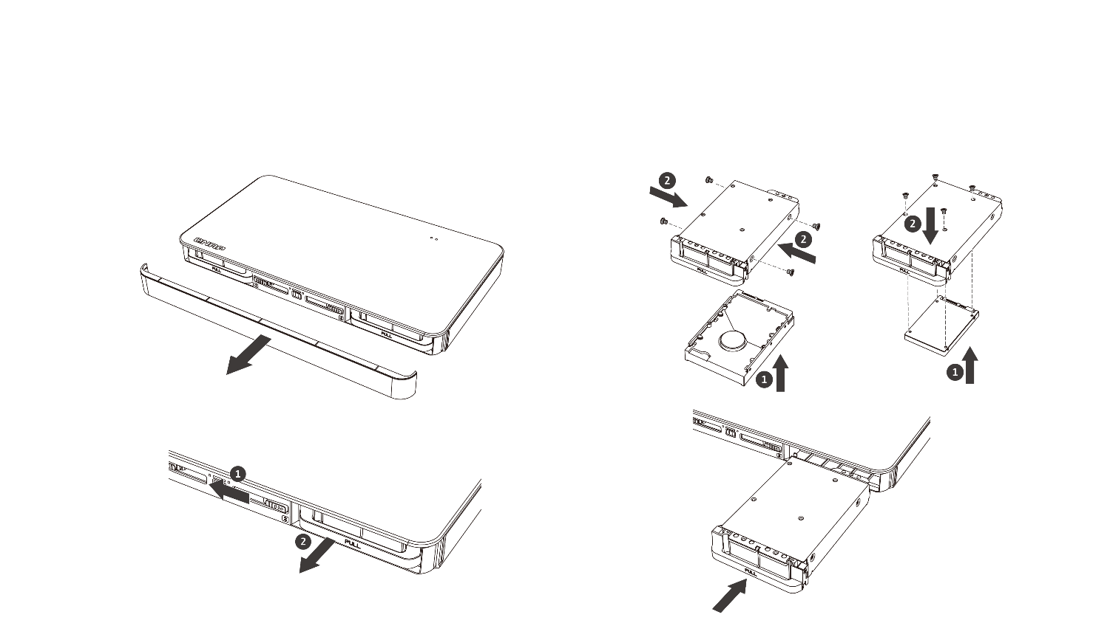

熱插拔式 3.5”/2.5” HDD/SSD
3.5-inch HDD
2.5-inch HDD / SSD
1.
3.
2.
4.

Slide 10


使用環境較高溫? 裝置降溫小撇步
保持通風
選用 5400/5900 RPM 硬碟
上方勿擺置物品
2.5”
3.5”

Slide 11
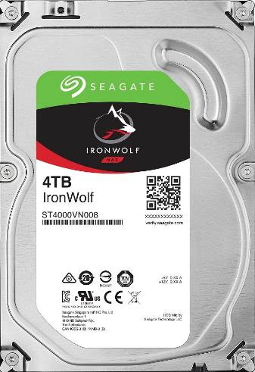
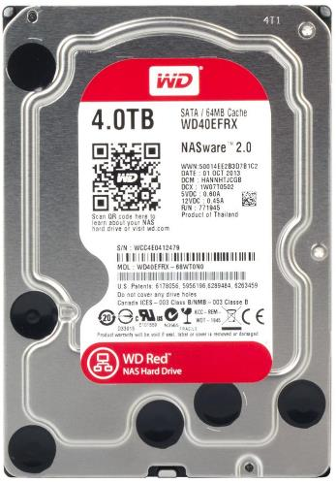
最速配的 24x7 高可靠性 NAS 專用碟
寧靜
省電
低溫

Slide 12

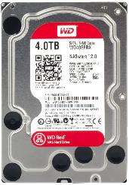
選前停看聽: 辨別低功耗硬碟種類
規格 | 4TB
標準型號 | ST4000VN008
介面 | SATA 6Gb/秒
功能與效能
支援的硬碟機機槽數 | 1-8機槽
多重使用者技術 | 180TB/年
旋轉震動(RV)感應器 | 有
雙平衡馬達 | 有
錯誤復原控制 | 有
最大持續傳輸速率OD(MB/秒) | 180MB/秒
主軸馬達轉速(RPM) | 5900
快取記憶體(MB) | 64
規格 | 4TB
型號 | WD40EFRX
介面 | SATA 6Gb/秒
支援的硬碟機機槽數 | 1-8機槽
功能與效能
介面傳輸速率(最大值) 介面速度 內部傳輸速率 | 6 Gb/s 150 MB/s
快取記憶體(MB) | 64
效能等級 | 5400 PRM 等級
資料來源: 2018/10/01 www.Seagate.com & www.wdc.com

Slide 13
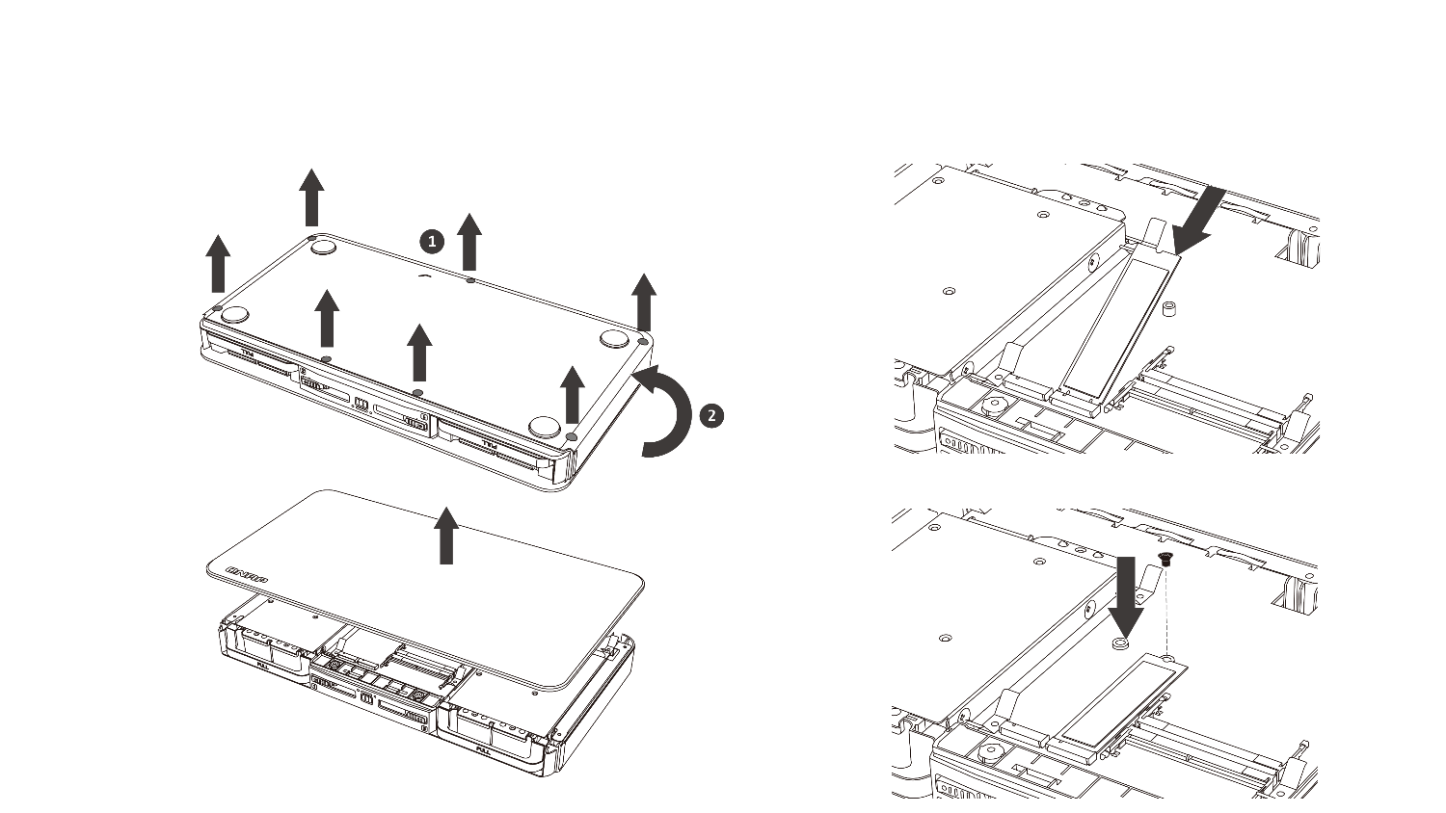
安裝 M.2 SATA SSD 好方便
1.
3.
2.
4.

Slide 14
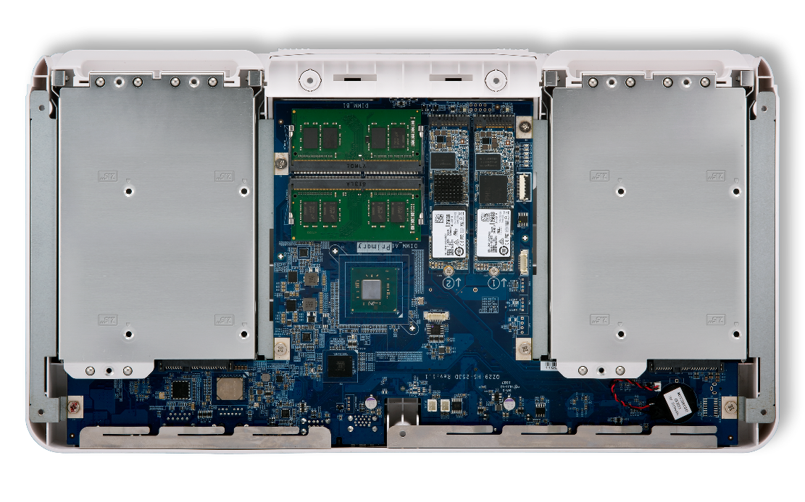
大容量雙硬碟與雙 M.2 SATA SSD
2 x DDR4-2400 SODIMM 插槽 (最大 2 x 4GB)
2 x M.2 2280 SATA 6Gb/s SSD 埠
2 x 3.5"/2.5" HDD/SSD 埠

Slide 15
全固態電容設計，耐久力 UP!
日系高品質固態電容設計，主機板內建高壓保護功能，提供持久耐用與穩定的效能表現

Slide 16

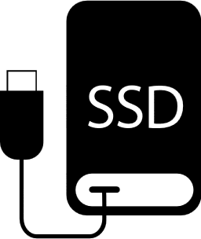



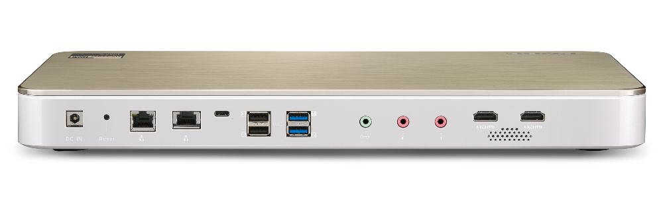



USB Type-C 與 Type-A 超連接性
1 x USB 3.0 Type-C
2 x USB 3.0 Type-A
2 x USB 2.0 Type-A
Icons: USB-C 隨身 SSD/隨身碟
Icons: 外接硬碟, 隨身碟, iphone 手機
Icons: UPS, keyboard, mouse

Slide 17
Live demo
升級記憶體
安裝 M.2 SATA SSD

Slide 18

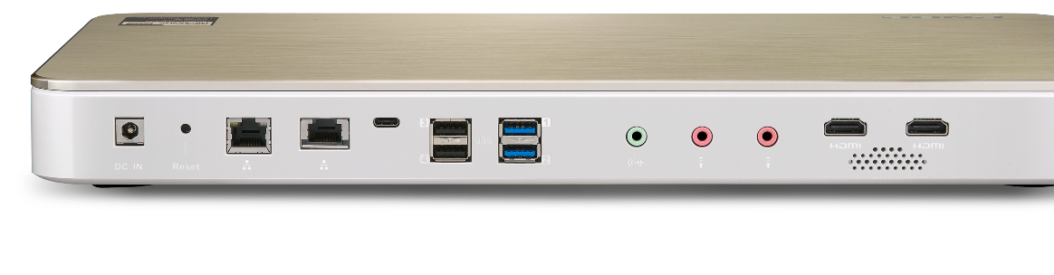
10G/5G/2.5G/1G 網速，預見未來
不必換線! 支援 NBASE-T 業界標準
您的既有網路拉線可能已經支援 > 1Gbps 速度!
 | CAT 5e | CAT 6 | CAT 6A & CAT 7
1G | ✔ | ✔ | ✔
2.5G | ✔ | ✔ | ✔
5G | ✔ | ✔ | ✔
10G | X |  | ✔
最長 55 公尺

Slide 19
基於 Aquantia 的 AQC107 10G 晶片
Aquantia
背後的大金主
Multi-Gig 晶片
陸續為各大廠採用

Slide 20
10GbE 高速傳輸效能
700
600
677
676
648
500
520
400
300
200
100
0
(MB/s)
下載
上傳
下載
上傳
1 x 10GbE
1 x 10GbE
encrypted volume
效能測試環境:HS-453DX: 2 x 2.5" 240GB SSD + 2 x M.2 SSD, RAID 5, QTS 4.4.0, 4GB RAM, thick volume
客戶端 PC: Windows 10 Pro, Intel Core-i7 4770 3.4GHz, 16GB RAM, LAN-10G2T-X550 MTU 9000

Slide 21

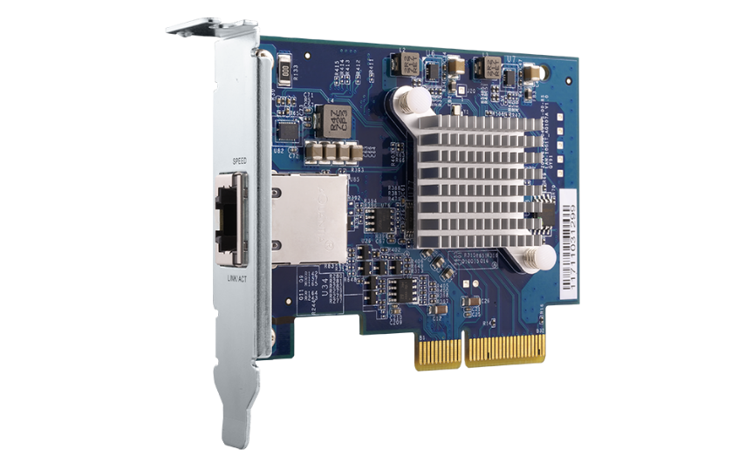

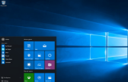


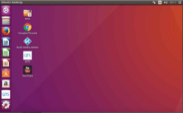
PC 安裝 10GbE 網卡，即享高速網路連線
QNAP QXG-10G1T
單埠 10G 網路擴充卡
  Windows® 10, 8.1, 8, 7 (32/64 bit)
10G/5G/2.5G/1G/100M
PCIe Gen 3 x4 介面
  Linux 3.2, 3.10, 3.12, 4.2, 及 4.4

Slide 22


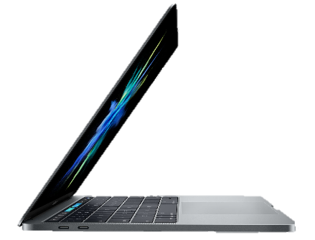

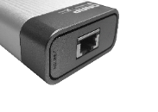
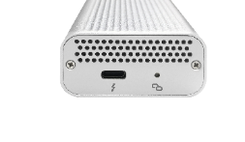
Mac 用戶也可獲得 10GbE 高速連線
具 Thunderbolt 3 的 Mac 也可透過 QNAP
QNA-T310G1T Thunderbolt 3 對 10GBASE-T 轉接器獲得 10GbE 連線
2018最新 iMac Pro
內建一個NBASE-T 可支援10GbE
QNA-T310G1T
NBASE-T
規 格:
控制器： AQC107S-B1-C + AQX-N3F10-DRE-U3C
傳輸介面：1 x Thunderbolt 3, 1 x 10GbE 10GBASE-T 埠(10G/5G/2.5G/1G)*
傳輸線材：CAT 6a/ CAT 7
3.5mm
headphone
USB 3
Thunderbolt 3
(USB-C)
10GbE
Ethernet
SDXC card slot
Ethernet
*Mac 裝置需安裝 Mac OS 10.13.3 (或更新版本) 以啟用 10GbE 連網能力。

Slide 23

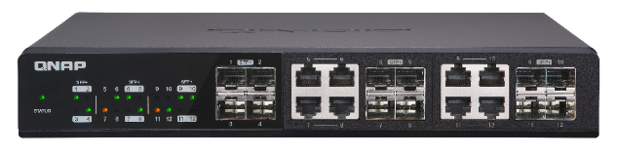
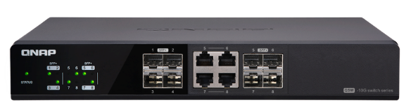
搭配 10GbE 交換器，立馬升級高速網路
12
Ports
8
Ports
同時高達 12 埠
10Gbps 傳輸
同時高達 8 埠
10Gbps 傳輸
QSW-1208-8C
QSW-804-4C
12 埠 10GbE 交換器
4 x SFP+ 埠
8 x RJ45/ SFP+ 複合埠
8 埠 10GbE 交換器
4 x SFP+ 埠
4 x RJ45/ SFP+ 複合埠

Slide 24
Live demo
10GbE 效能 & Qtier

Slide 25

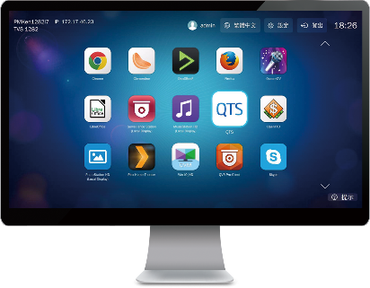


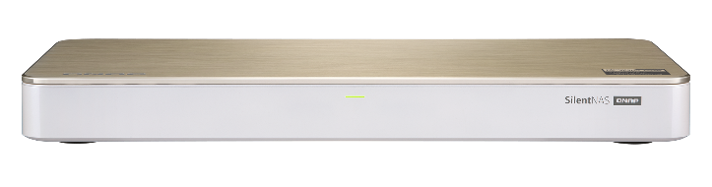

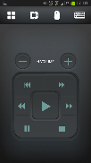
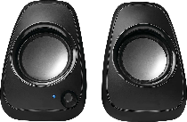
HybridDesk Station，影音應用樣樣行
USB
HDMI
Mouse &
Keyboard
Network
音源
Qremote App

Slide 26

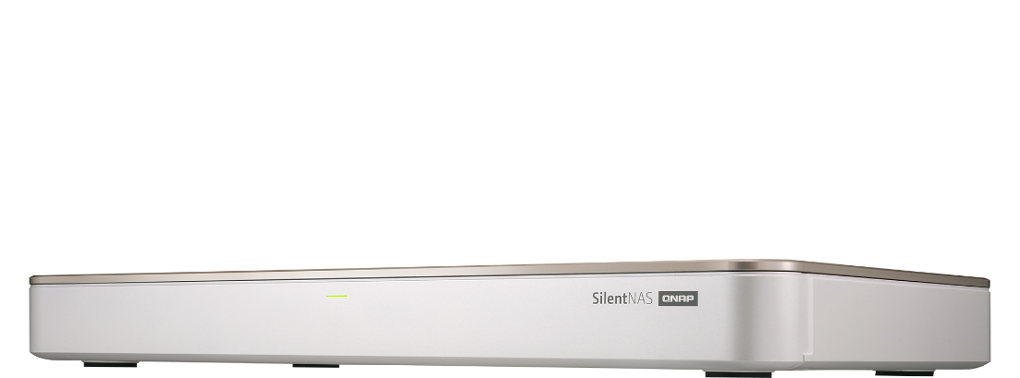

HD Station 應用管理工具
系統管理工具
監控管理工具
通訊與社群軟體
QTS
File Station HD
Surveillance Station
QVR Pro Client
Skype
Facebook
多媒體播放工具
多媒體資料管理工具
瀏覽器與文件工具
HD Player
OceanKTV
YouTube
Clementine
Plex Home Theater
Spotify
TuneIn Radio
Photo Station HD
Video Station HD
Music Station HD
Chrome
Firefox
LibreOffice

Slide 27
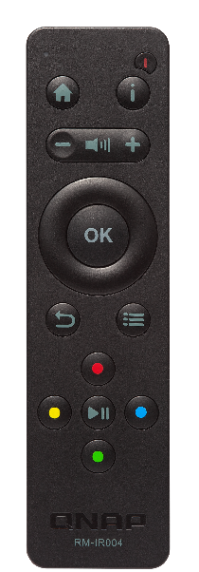




QButton 讓您隨心設定，一鍵開啟
附贈 QNAP RM-IR004
紅外線遙控器
播放您喜愛的歌曲清單，並可將其他按鍵設為播放前一首或下一首曲目
觀看預設的 Surveillance Station 攝影機頻道，秒速開啟監控保心安
一鍵重啟或關閉 NAS，快速又便利

Slide 28
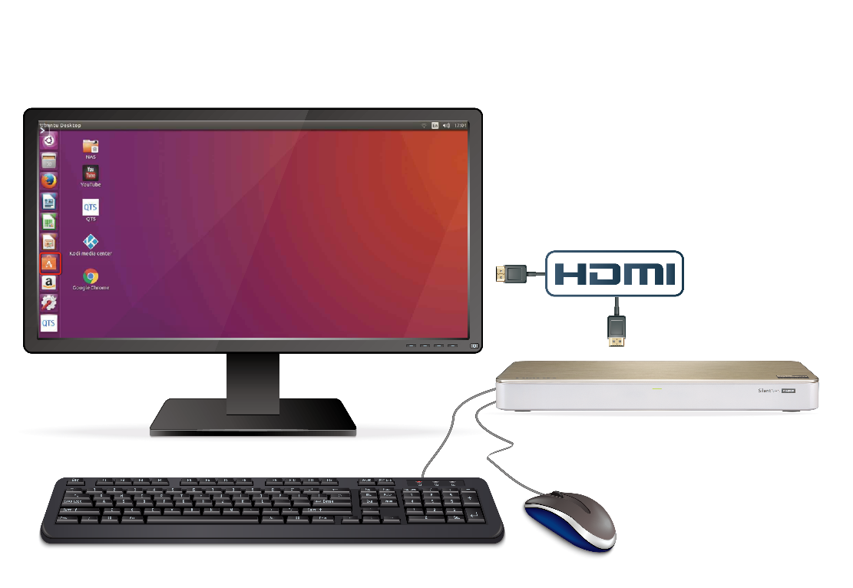

Linux Station 讓 NAS 變身 Ubuntu PC
1
透過 HDMI 連接 NAS 與螢幕
提供多版本 Ubuntu
Ubuntu 14.04
Ubuntu 16.04
特別支援中文版
Ubuntu Kylin 優麒麟
2
再將滑鼠和鍵盤接到NAS，NAS 即成為 Ubuntu個人電腦!

Slide 29
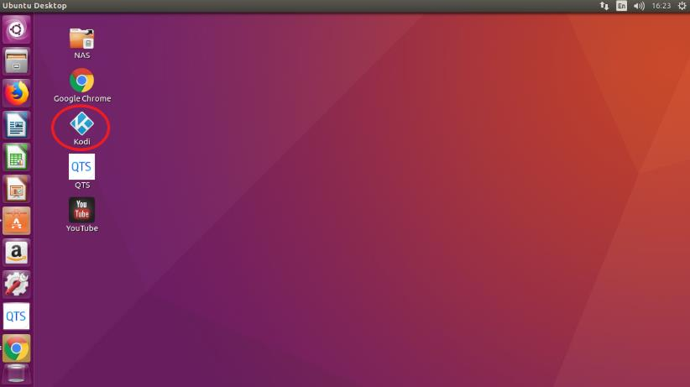

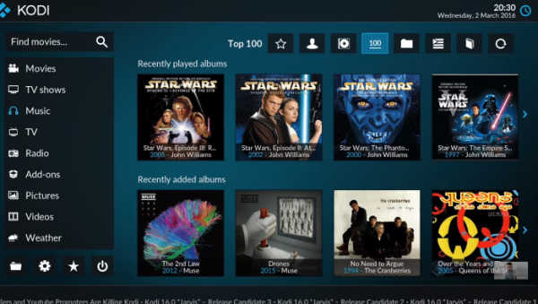



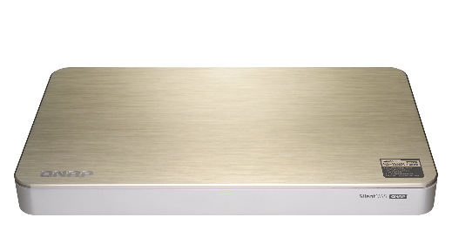





Linux Station + Kodi 什麼都能播
使用 KODI 直接播放 NAS 中的多媒體檔案
安裝完成就可立即使用
Video HD
在 Ubuntu 中的 KODI 安裝 Video HD
享有完整支援 Video Station 功能
播放進度、影片分類、線上字幕等
提供使用者最佳的影片觀看體驗

Slide 30


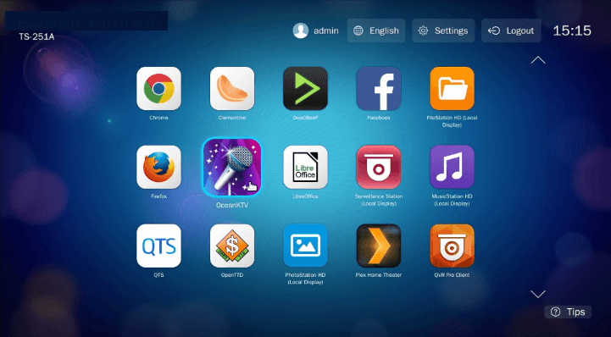
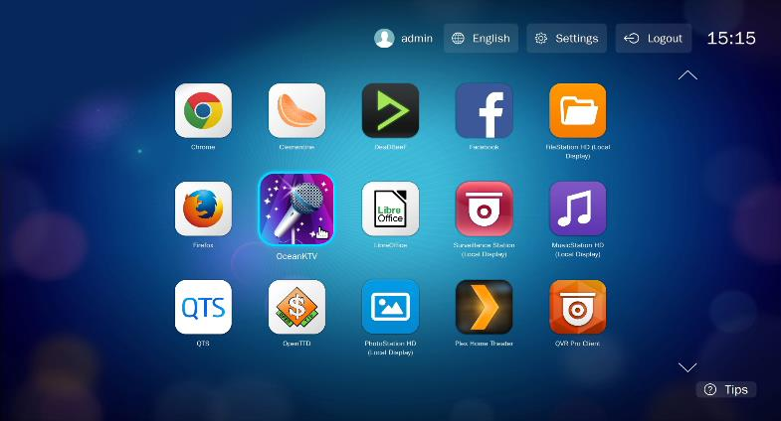
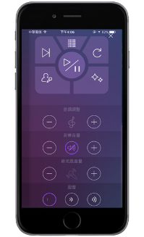
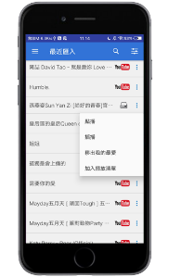
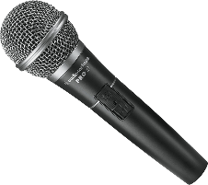

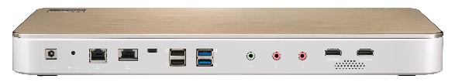
OceanKTV 打造專屬的家庭 K 歌房
支援兩支動圈式麥克風

Slide 31

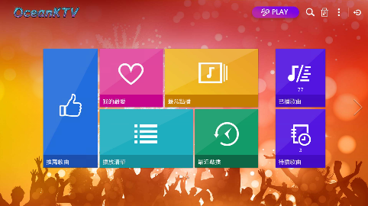
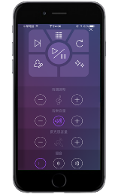


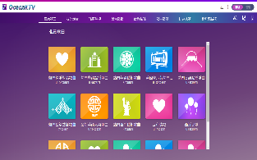
OceanKTV 的全方位管理與播放功能
TV
行動裝置
Web
歌庫管理
歌曲歡唱 & YouTube 點播
行動遙控器
三種方式點播歌曲，進行操作

Slide 32





硬體即時轉檔與多樣化串流
支援 4K H.264 影片硬體解碼播放與轉檔，可即時或離線將 4K 影片轉檔為可在各
裝置上順暢播放的格式
透過 HDMI 輸出 4K Ultra HD(3840 x 2160, 60FPS) 內容
透過 DLNA、AirPlay、Chromecast 及 Plex 等影音串流應用，客廳就是電影院

Slide 33


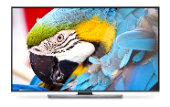





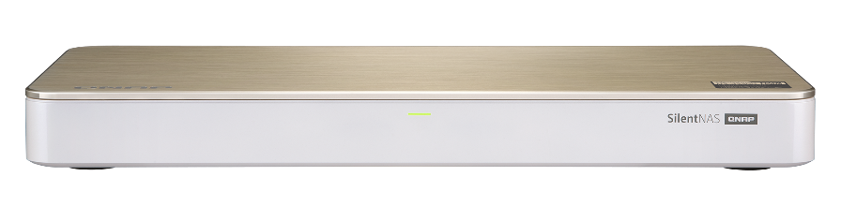

用 PLEX 建構個人媒體收藏指揮中心
網路串流
網路串流
智慧電視(Smart TV)
電腦
網路串流
手機
平板

Slide 34
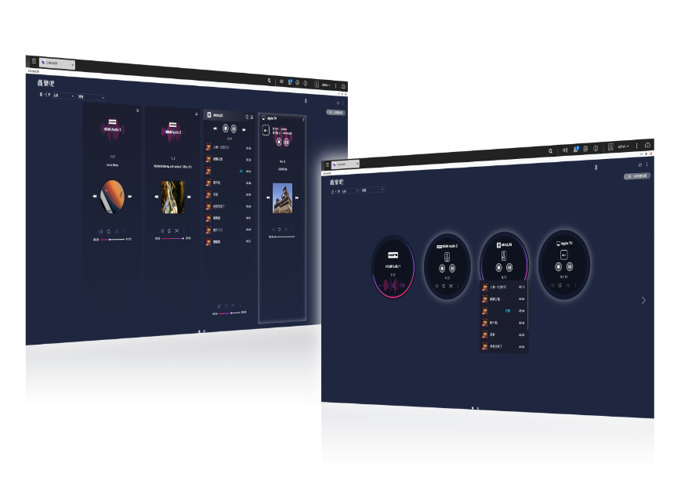







Cinema28 讓家中各角落皆有聲有色
Cinema28 將多串流裝置、多串流協定整合於單一介面集中管理，
您可靈活地串流影音檔案至分布在不同房間的影音裝置上。
HDMI
(Audio)
Line Out
USB DAC
Bluetooth
HDMI
(HD Player)
Chromecast
DLNA
AirPlay

Slide 35
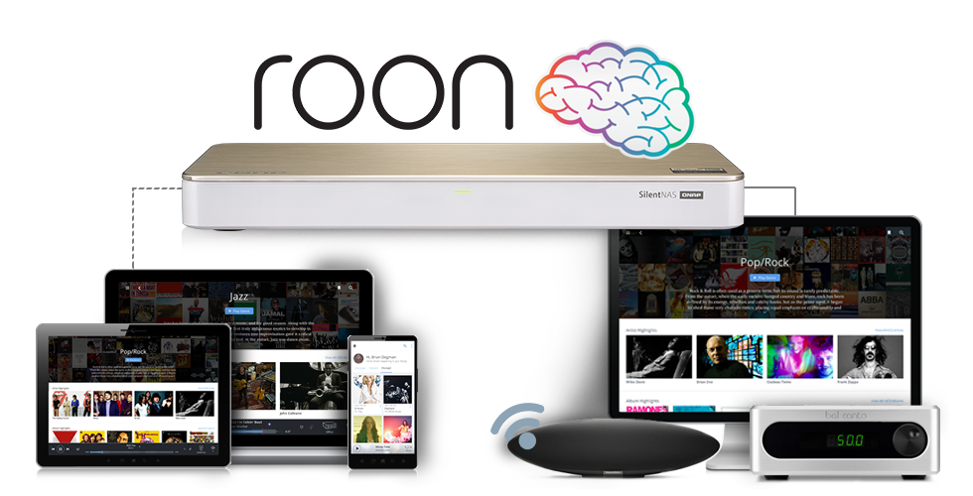
Roon 音樂中心，釋放您的音樂魂
2 個 M.2 SATA SSD 專用埠提升
整你效能

Slide 36


不同的 SSD 持續效能大不同
SSD 由於寫入放大 (Write amplification) 問題，持續效能將會降級
由 QNAP 實驗室以 FIO 對不同品牌的 SSD 做隨機寫入測試，
各廠牌 SSD 在初次寫滿後，寫入效能都會持續降低
原因：不同 SSD 架構、控制器演算法、預留空間比例均不同
單顆 SSD 在 QNAP NAS 中的 FIO 持續效能表現 (IOpattern: RW-4K):
各家廠商 SSD 的能力不同，從儲存系統如何確保效能可以符合使用者期望?

Slide 37

SSD 預留空間 (Over-provisioning)
SSD 預留空間 (Over-provisioning) 是在 SSD 中保留空間以降低寫入放大：
透過預留空間，在任一時機點可避免額外的 Garbage Collection 操作。
兩邊比較，左方需要進行 Garbage Collect 總計需寫 10次，而右方僅需 6 次。
N | 新資料
D | 有效資料
 | 無效資料
 | 預留空間
 | 預留空間
N | N
N | N
N | N
D | D
D | D
D
D
D | D
D | D
D | D
D | D
N | N
N | N
N | N
SSD 寫入新資料，僅能一次清除區塊上所有資料
為了避免有效資料也被清除，需要做 Garbage Collection
有兩個區塊當預留空間，則新資料可直接寫入

Slide 38
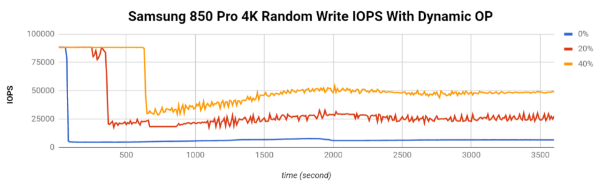
QNAP 軟體定義 SSD 外掛預留空間
SSD 預留空間 (Over-provisoning) 是在 SSD 中保留空間以優化
SSD 持續寫入效能與耐久度的技術。
在 QNAP 實驗室中，透過預留空間，消費者級的 Samsung 850 Pro
持續效能可逼近資料級 SSD，達 25,000 IOPS。
測試條件：
FIO configuration: runtime=1800 ioengine=libaio direct=1 rw=randwrite bs=4k numjobs=1 iodepth=32
資料級 SSD 以 Intel S4500 為例，持續隨機寫入 IOPS 為 30,000

Slide 39

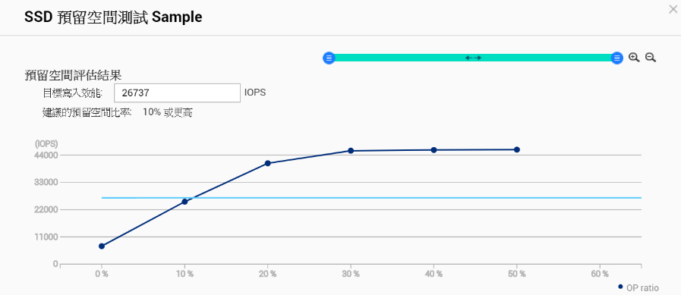
選對 SSD 很困難，選 QNAP 很簡單
消費者部署SSD 儲存最大的問題，在於確保 SSD 效能能否達到期望。針對 SSD 的持續寫入效能，QNAP 同步推出 SSD 分析工具，量測不同 SSD 外掛預留空間的效能，依應用情境建議最佳策略
使用者可依應用情境快速判斷最佳預留空間部署策略
資料級SSD 以 Intel S4500 為例，持續隨機寫入 IOPS 為 30,000

Slide 40
QTS 支援 SSD 全域快取與自動分層
使用者在 HS-453DX 利用 M.2 SSD 槽位可做 2 種不同的SSD 配置：
針對即時的，廣泛的存取加速需求，使用 SSD 全域快取
針對非即時的，對重點資料進行加速同時利用 SSD 空間，使用自動分層
SSD 全域快取優先接受資料，並讀取常用資料暫存
Qtier 在資料存入後再依使用頻率持續分層
SSD 全域快取
磁碟區
區塊級 iSCSI LUN
磁碟區
區塊級 iSCSI LUN
Qtier 儲存池 超高速層
Qtier 儲存池 容量層
儲存池
SSD
SSD
HDD
HDD
HDD
HDD
HDD
HDD

Slide 41

QTS SSD 支援三種全域快取
在 HS-453DX 上，SSD 全域快取可以配置為所有磁碟區與 LUN 加速使用：
唯讀快取 ➔ 將常用資料存放一份至快取做讀取加速
讀寫快取 ➔ 不僅放置常用資料，新寫入資料將暫存於 SSD
唯寫快取 ➔ SSD 僅會對新資料進行寫入加速
開啟讀寫快取運作原理：
開啟快取，應用程式端資料將先寫入SSD，而頻繁讀取的資料也將同時存在於SSD
寫入
寫入
讀取
讀取
效能 SSD
IO 高需求
應用程式
當SSD空間不足時，資料不經過快取
容量 HDD

Slide 42
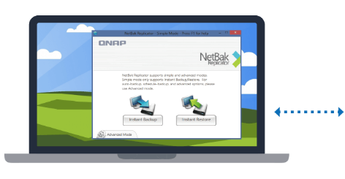


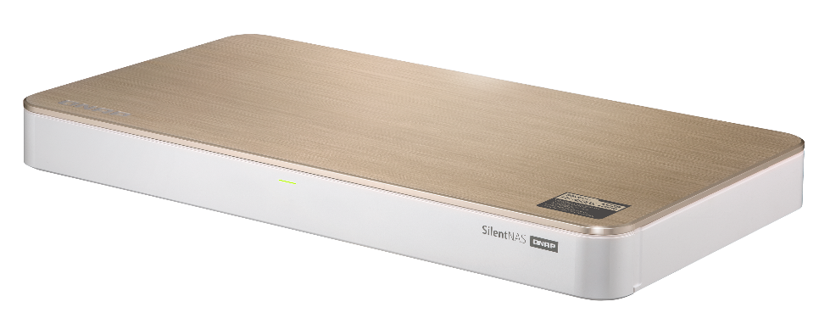
完整備份方案對抗勒索病毒
macOS
Time Machine
Qsync
建立備份才是對抗勒索軟體最好的辦法 !
Windows
NetBak Replicator
Qsync
馬上建立排程或同步備份計畫來備份您的資料

Slide 43



最實惠的企業級快照防護
≥
4GBRAM
整機最大
快照數量
1024
---------------------------------------------------------
單磁碟區/LUN最大快照數量
256
最超值的
備份
選擇

Slide 44














異地備份 - 多重保護備份資料
Hybrid Backup Sync
混合型備份與同步中心
異地端
本地端
雲端

Slide 45
Notification Center，隨時掌握狀態

Slide 46




QVR Pro 監控應用解決方案
6,000+ 支相容網路攝影機
8 路免費攝影機頻道
128 路攝影機頻道支援總數
QUSBCam2 觀看 USB 攝影機影像

Slide 47


彈性擴充儲存空間
最多可連接 8 台遠端 NAS
iSCSI
10GbE / 1GbE 掛載
VJBOD
將其他NAS閒置空間當作為本身虛擬硬碟

Slide 48



SilentNAS 玩美工藝，探索花花世界
 | HS-453DX | HS-251+
處理器 | Intel Celeron J4105 四核 1.5GHz, 突頻至 2.5GHz (Gemini Lake) | Intel Celeron J1900 四核 2.0GHz, 突頻至 2.42GHz (Baytrail)
圖形 | UHD Graphics 600 | HD Graphics
加密加速引擎 | 有 (AES-NI) | ---
記憶體 | 最高 8GB DDR4-2400 (2 x 4GB SODIMM) | 2GB DDR3L-1333 (不可擴充)
HDD | 2 x 3.5"/2.5" SATA 6Gb/s | 2 x 3.5"/2.5" SATA 3Gb/s
M.2 SATA SSD | 2 x M.2 2280 SATA 6Gb/s SSD | ---
10GbE 網路 | 1 (10G/5G/2.5G/1G/100M) | ---
HDMI | 4K (1 x HDMI 2.0 + 1 x HDMI v1.4b) | 1080P (1 x HDMI v1.4a)
揚聲器 | 有 | ---
USB Type-C | 有 (USB 3.1 Gen1) | ---

Slide 49
HS-453DX
10GbE 寧靜 NAS
©2018著作權為威聯通科技股份有限公司所有。威聯通科技並保留所有權利。威聯通科技股份有限公司所使用或注冊之商標或標章。檔案中所提及之產品及公司名稱可能為其他公司所有之商標 。​​​

